Slide 1
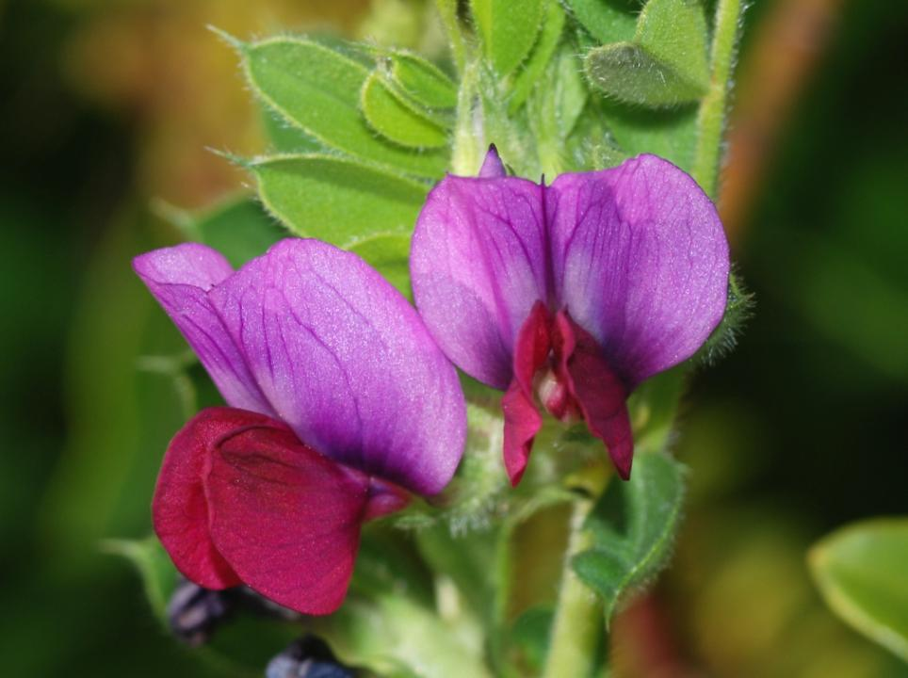
Определитель растений
Семейство Бобовые
Fabaceae
Автор: Сорока Э.Ю., учитель биологии и химии Саметской основной школы Костромского района Костромской области

Slide 2

При создании определителя были использованы ботанические иллюстрации
К. Линдмана («Bilder ur Nordens Flora»),
О. Томе («Flora von Deutschland, Österreich und der Schweiz»),
У. Кёртиса («The Botanical Magazine»).

Slide 3
Царство
Отдел
Класс
Подкласс
Порядок
Семейство
Растения
Покрытосеменные
Двудольные
Розиды
Бобовоцветные
Бобовые,
или мотыльковые

Slide 4
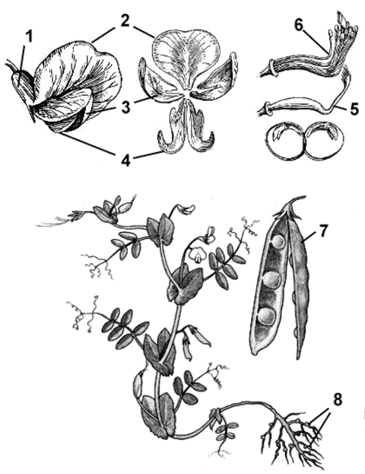
Цветки имеют чашечку из 5 сросшихся листочков, венчик из 5 раздельных и неодинаковых лепестков, 10 тычинок (9 из них сросшиеся) и 1 пестик. Плод – боб. Листья сложные, на корнях клубеньки.
1 – чашечка
2 – парус
3 – весла
4 – лодочка
5 – пестик
6 – тычинки
7 – плод боб
8 – клубеньки на корнях

Slide 5
1. Листья тройчатые …….………...………………………
0. Листья с одной или несколькими парами листочков …………………………….………………………….........
2
3
Прочитай тезу и антитезу 1-й ступени и реши, что больше соответствует признакам растения, которое определяешь.
В конце выбранной тезы или антитезы стоит цифра новой ступени на которую нужно перейти или название определяемого растения.

Slide 6
2. Цветки собраны в головчатые соцветия (Род КЛЕВЕР) ………………………………………………….
0. Цветки собраны в соцветия кисть (Род ДОННИК) ..
4
5
Прочитай тезу и антитезу 2-й ступени и реши, что больше соответствует признакам растения, которое определяешь.
В конце выбранной тезы или антитезы стоит цифра новой ступени на которую нужно перейти или название определяемого растения.
1

Slide 7
3. Листья с одной парой листочков, с усиками на конце листа (Род ЧИНА) ………………...………….…………
0. Листья с несколькими парами листочков, с усиками на конце листа (Род ГОРОХ) ……………………...….
6
7
Прочитай тезу и антитезу 3-й ступени и реши, что больше соответствует признакам растения, которое определяешь.
В конце выбранной тезы или антитезы стоит цифра новой ступени на которую нужно перейти или название определяемого растения.
1

Slide 8
4. Стебель ползучий, укореняющийся. Соцветия – головки белые, позднее и при засушивании буреющие.
0. Стебель восходящий. Прикорневые листья на длинных черешках покрыты волосками. Верхние два листа прилегают к соцветию. Соцветия – головки красные, при высыхании буреющие.
КЛЕВЕР ПОЛЗУЧИЙ
КЛЕВЕР ЛУГОВОЙ (КРАСНЫЙ)
Прочитай тезу и антитезу 4-й ступени и реши, что больше соответствует признакам растения, которое определяешь.
В конце выбранной тезы или антитезы стоит цифра новой ступени на которую нужно перейти или название определяемого растения.
2

Slide 9
5. Цветки желтые.
0. Цветки белые.
ДОННИК ЛЕКАРСТВЕННЫЙ
ДОННИК БЕЛЫЙ
Прочитай тезу и антитезу 5-й ступени и реши, что больше соответствует признакам растения, которое определяешь.
В конце выбранной тезы или антитезы стоит цифра новой ступени на которую нужно перейти или название определяемого растения.
2

Slide 10
6. Цветки желтые, в кистях по 4 - 12 цветков. Прилистники (у основания черешка) почти одинаковой длины с листочками.
0. Цветки сиреневые. Кисть немногоцветковая (по 3 – 7 цветков). Цветки расположены на длинных и прочных цветоносах. Цветок имеет сильный приятный запах.
ЧИНА ЛУГОВАЯ
ДУШИСТЫЙ ГОРОШЕК
Прочитай тезу и антитезу 6-й ступени и реши, что больше соответствует признакам растения, которое определяешь.
В конце выбранной тезы или антитезы стоит цифра новой ступени на которую нужно перейти или название определяемого растения.
3

Slide 11
7. Цветки белые.
0. Цветки слабо фиолетовые.
ГОРОХ ПОСЕВНОЙ
ГОРОХ ПОЛЕВОЙ
Прочитай тезу и антитезу 7-й ступени и реши, что больше соответствует признакам растения, которое определяешь.
В конце выбранной тезы или антитезы стоит цифра новой ступени на которую нужно перейти или название определяемого растения.
3

Slide 12
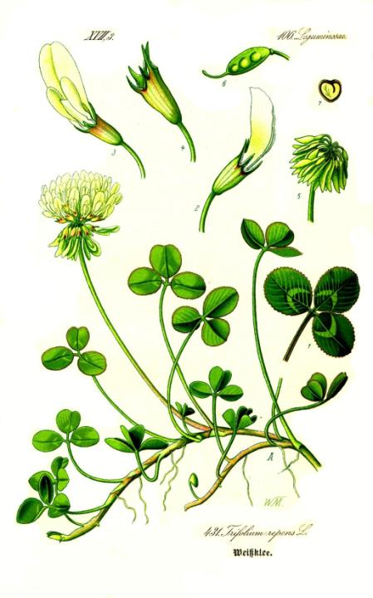
КЛЕВЕР ПОЛЗУЧИЙ (БЕЛЫЙ)
Многолетнее травянистое растение. Корневая система разветвлённая. Стебель ползучий, стелющийся, ветвистый, голый, часто полый. Листья длинночерешчатые, трёхраздельные, их листочки широкояйцевидные, на верхушке выемчатые. Черешки восходящие, до 30 см длиной. Цветочные головки пазушные, почти шаровидные, рыхлые, до 2 см в поперечнике; цветоносы длиннее черешков листьев, длиной 15—30 см. Венчик белый или розоватый, по отцветании буреют; цветки слегка ароматные. Цветёт с мая до глубокой осени. Плод — боб продолговатый, плоский, содержит от трёх до четырёх почковидных или сердцевидных семян серо-жёлтого или оранжевого цвета. Начало созревания семян — июнь — июль. Размножается как семенами, так и вегетативно.
4

Slide 13
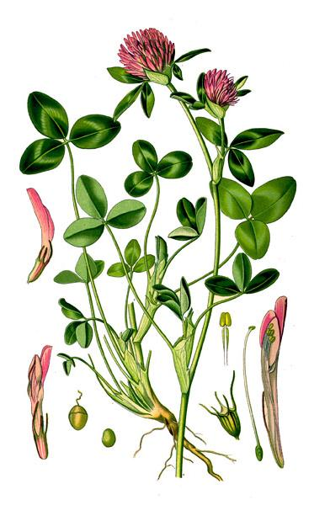
КЛЕВЕР ЛУГОВОЙ (КРАСНЫЙ)
Двухлетнее травянистое растение высотой 15—50 см. Листья тройчатые, с эллиптическими или обратнояйцевидными листочками, которые, как и у других видов клевера, на ночь складываются кверху; прилистники широкие, яйцевидные, кверху сразу суженные в шиловидное острие. Соцветие — шаровидная головка, снабженная оберткой. Чашечка в 10 жилках. Венчик бледно-красный или темно-пурпуровый, редко белый. Плод — боб. Цветет с апреля до октября.
4

Slide 14
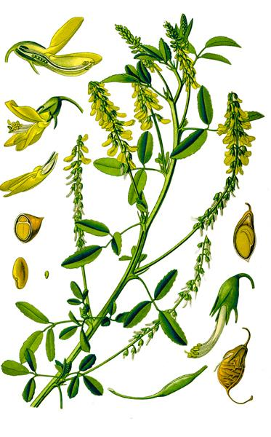
ДОННИК ЛЕКАРСТВЕННЫЙ
(ЖЁЛТЫЙ)
Двухлетнее травянистое растение с сильным кумариновым запахом.
Корень стержневой. Стебель прямостоячий ветвистый высотой 1—1,5 м. Листья с тремя листочками. Листочки ланцетные, зубчатые по краю. У основания черешка — прилистники (значительно мельче листочков), цельные или зубчатые. Средний листочек на более длинном черешке, чем боковые. Цветки в длинных и узких пазушных и вершинных рыхлых кистях, мелкие, поникающие, жёлтые. Цветение — июнь—сентябрь. Цветение продолжается более месяца. Бобы мелкие (3—4 см), голые, одно- реже двухсемянные, вверху притупленные, созревают с августа.
5

Slide 15
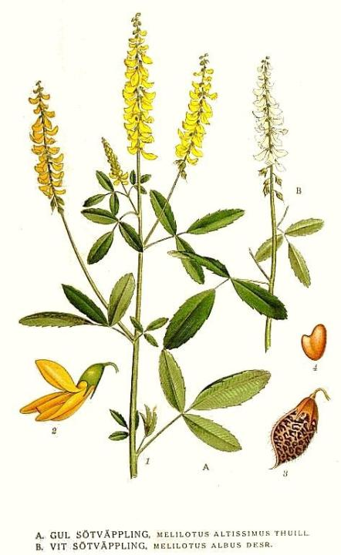
ДОННИК БЕЛЫЙ
Двулетнее травянистое растение со стержневым корнем, проникающим на глубину до 2 м и более. Все растение издает слабый аромат кумарина. На второй год жизни развивает прямостоячий ветвящийся стебель высотой 60—170 см. Листья тройчатые. Цветки многочисленные, мелкие, мотылькового типа, на концах ветвей собраны в длинные кисти, имеют белый окрас. В основании завязи расположено нектарное кольцо. Цветёт с июня по сентябрь. Каждый цветок живёт два дня. Плод - темнеющий, яйцевидный боб, с сетчатым жилкованием. Плоды созревают в июле - октябре
5

Slide 16
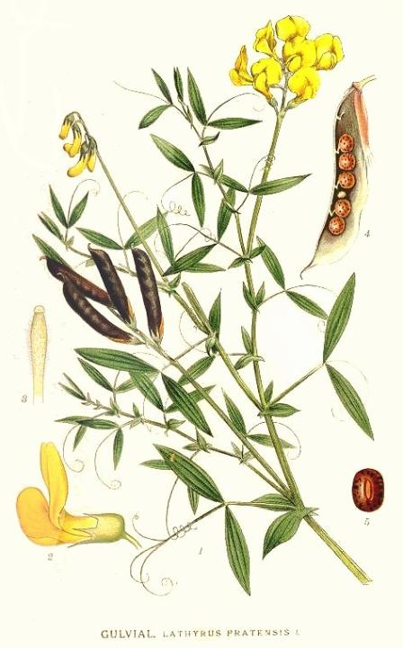
ЧИНА ЛУГОВАЯ
Травянистое многолетнее растение высотой 30—100 см. Корневище тонкое, ветвистое, ползучее, цилиндрическое, с побегами. Стебель полый, тонкий и слабый, сильно ветвистый, обычно лазящий. Листья с одной парой ланцетовидных или линейно-ланцетных листочков с крупными прилистниками с листовыми усиками, которыми чина цепляется за другие растения. Цветки 1,0—1,5 см длиной, ярко-жёлтые мотыльковые, собраны в негустую кисть из 3—10 цветков. Цветёт во второй половине июня. Бобы продолговато-линейные, 2,5—3,5 см длиной, 5—6 мм шириной, сидячие, к верху сразу суженные в короткий носик, по створкам с ясно заметными жилками, образующими сетку, иногда слегка согнутые.
6

Slide 17
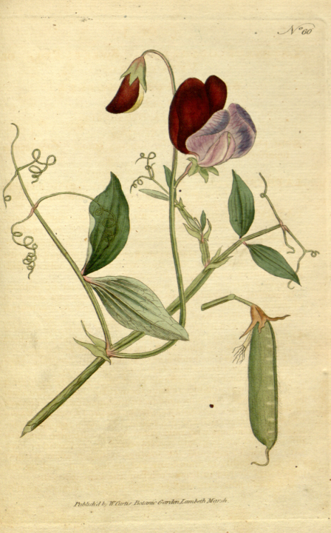
ДУШИСТЫЙ ГОРОШЕК
Вьющийся однолетник, растущий в высоту до 1-2 м, когда имеется подходящая опора. Корневая система стержневого типа, глубокая, слабо ветвящаяся. Листья парноперистые из двух-трёх пар листочков, оканчиваются усиком, который цепляется за другие растения, служащими ему опорой. Соцветие — немногоцветковая кисть, выходящая из пазухи листьев. Цветки неправильные, пятерного типа. Лепестки сиреневые, 2-3 см шириной у диких растений, больше и очень изменчивые по цвету у многих культивируемых. Цветок имеет сильный приятный запах. Плод — боб, раскрывающийся двумя створками. Семя шаровидное, крупное (4—5 мм), иногда сдавленное с одной-двух сторон; поверхность слабо шероховатая, без рисунка. Цвет семян от светло-жёлтого или светло-зеленоватого до чёрно-коричневого.
6

Slide 18
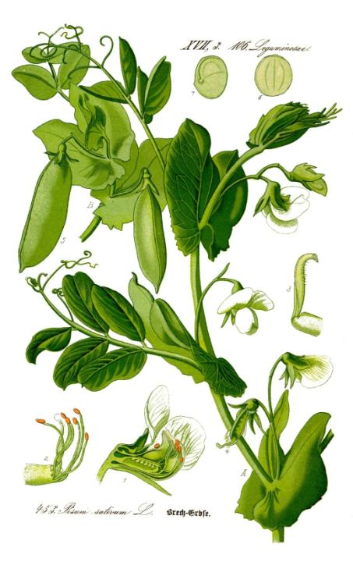
ГОРОХ ПОСЕВНОЙ
Однолетнее травянистое растение Корневая система стержневого типа, хорошо разветвленная, глубоко проникает в почву. Стебель травянистый, простой или ветвящийся, лазящий, длиной до 250 см. Листья перистые и заканчиваются ветвистыми усами, с помощью которых цепляется за другие растения. Цветки в основном белые или фиолетовые различных оттенков, мотылькового типа, расположены по 1–2 в пазухах листьев. Плод – боб. В каждом бобе содержится 4–10 семян, расположенных в ряд. Форма и цвет семян разнообразная, поверхность их гладкая или морщинистая. Окраска кожуры семян соответствует окраске цветков данного растения.
7

Slide 19
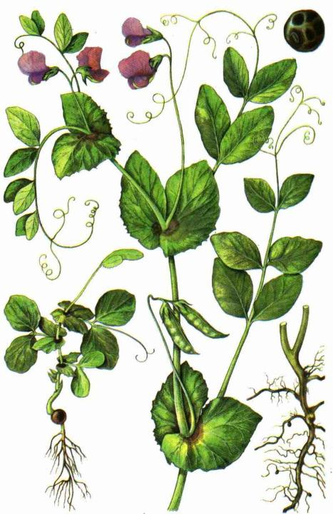
ГОРОХ ПОЛЕВОЙ
(ПЕЛЮШКА)
Однолетнее травянистое растение. Стебель полегающий неразветвленный длиной около 1, 5 м, цветы располагаются в пазухах листьев, венчики фиолетово-красные, цветет в июне-июле, плодоносит в августе. Размножается семенами. Холодостойкий, скороспелый, нетребователен к почвам, влаголюбив. Широко распространенная кормовая культура.
7

